Slide 1
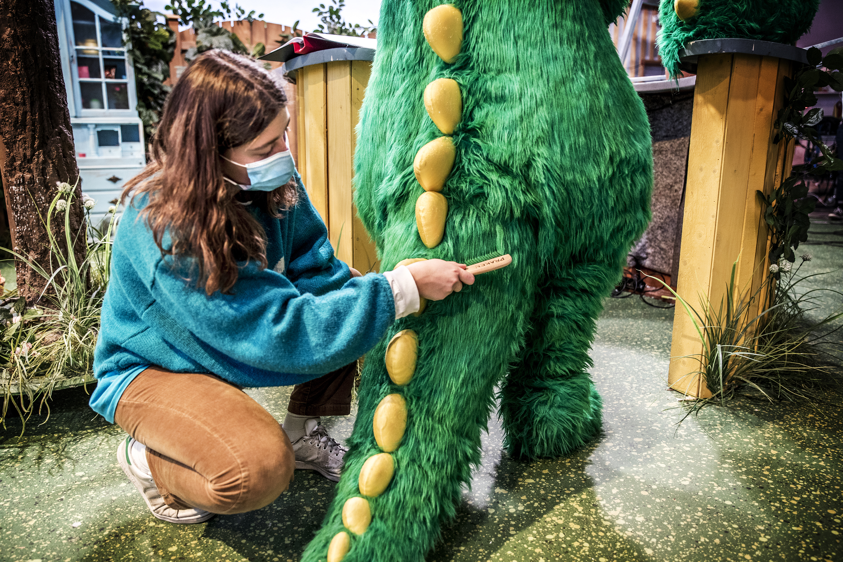
På SVT just nu:
811 dagar av pandemi, 83 dagar av krig och 116 dagar kvar till valet
Hanna Stjärne, vd

Slide 4
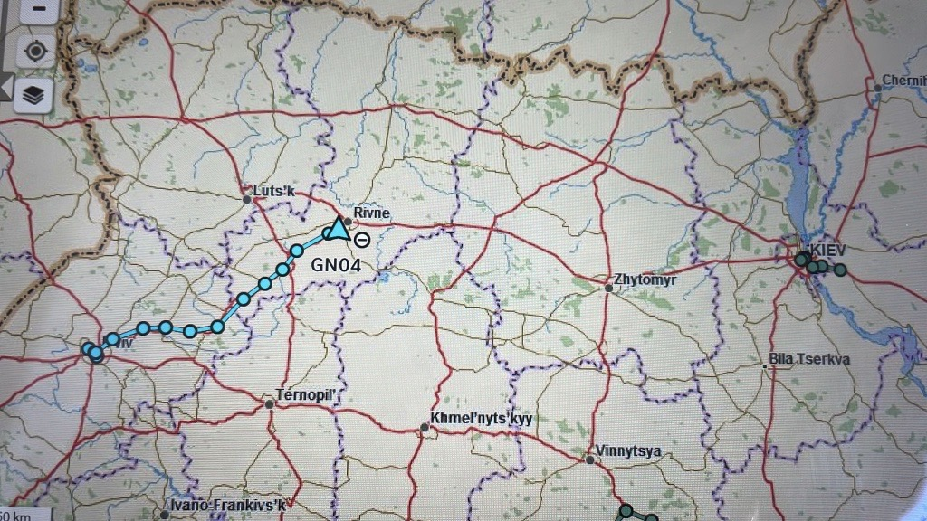

Slide 5
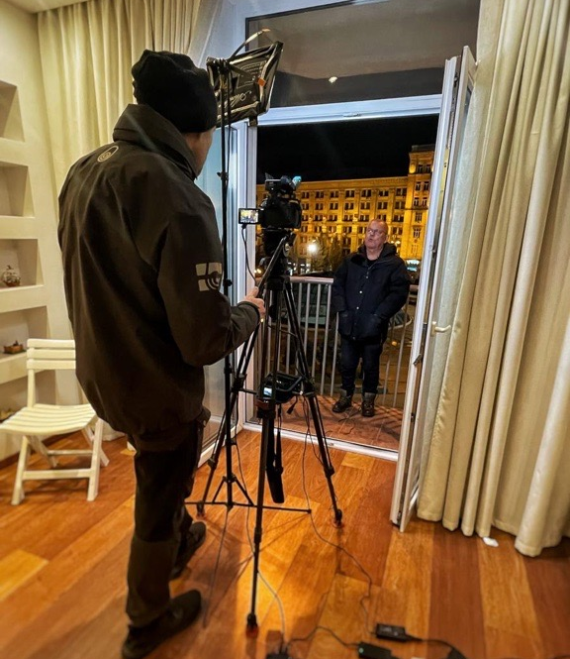
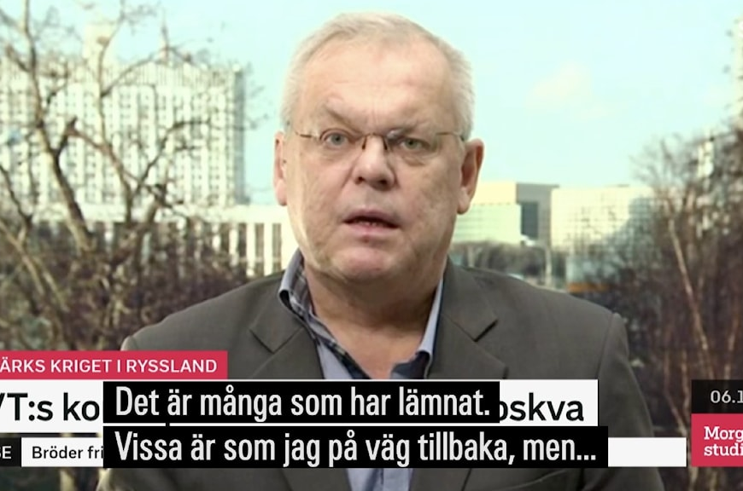

Slide 6
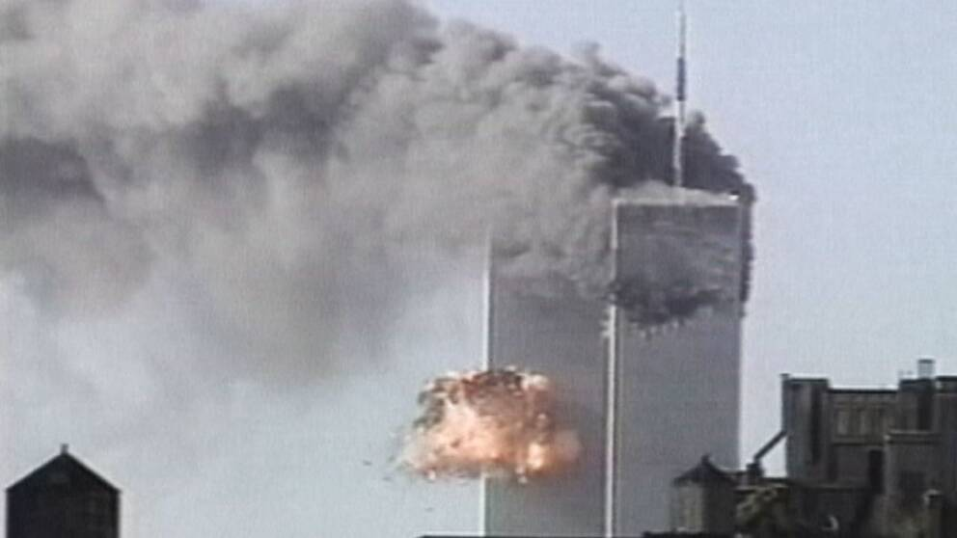
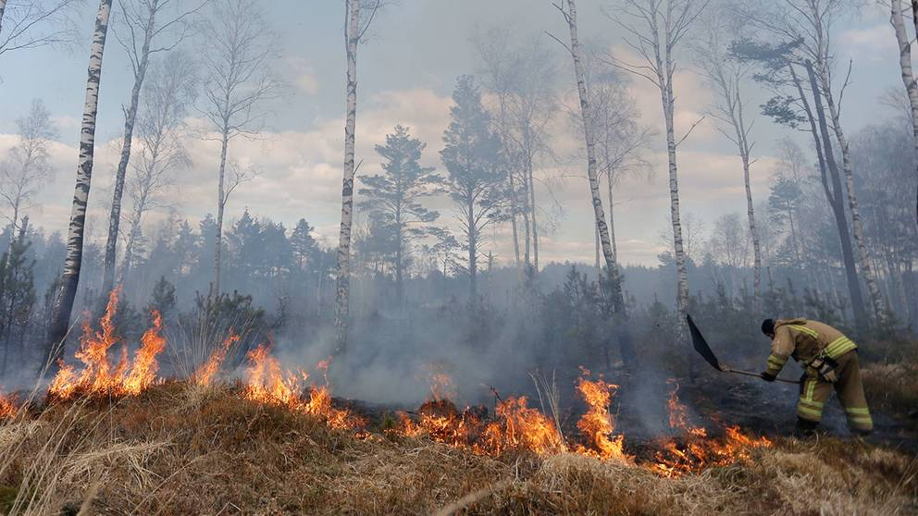
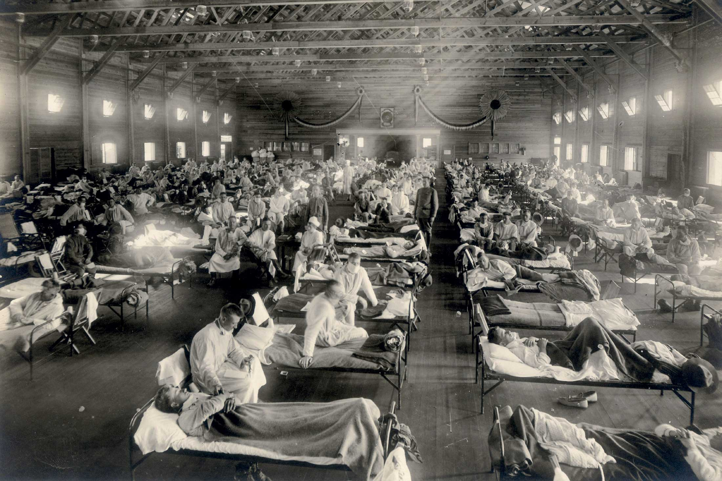
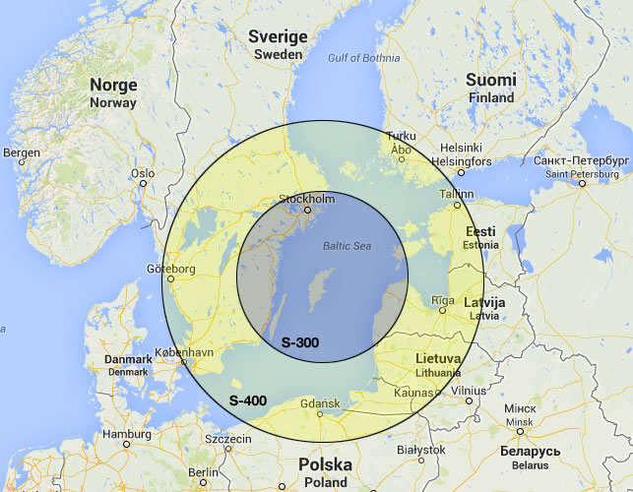
Terror
Naturkatastrof
Pandemi
Invasion/krig
Notes:
- Samhällskriser, där public service både kan ha en formell och informell roll, kan vara så mycket mer än krig. Vi ser att vårt säkerhets- och beredskapsuppdrag sträcker sig över en lång rad scenarios. Det kan handla om terrordåd, pandemier, naturkatastrofer likt bränder, krig på annat territorium eller andra typer av nationella säkerhetslägen.

Slide 7
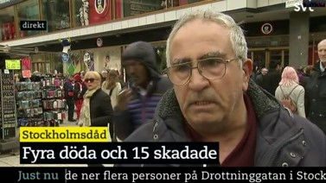
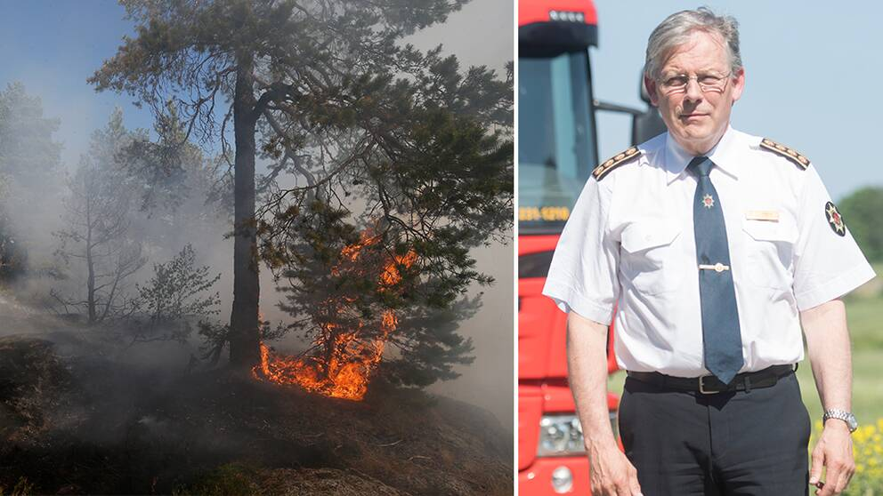
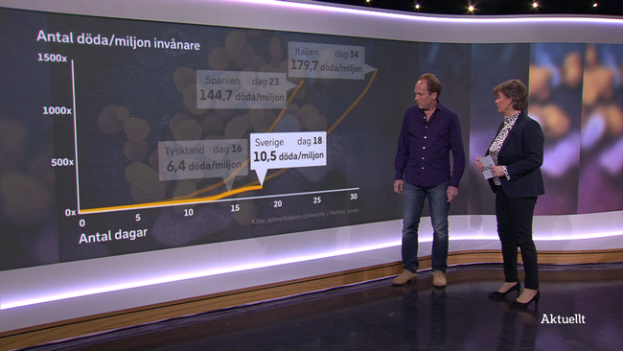
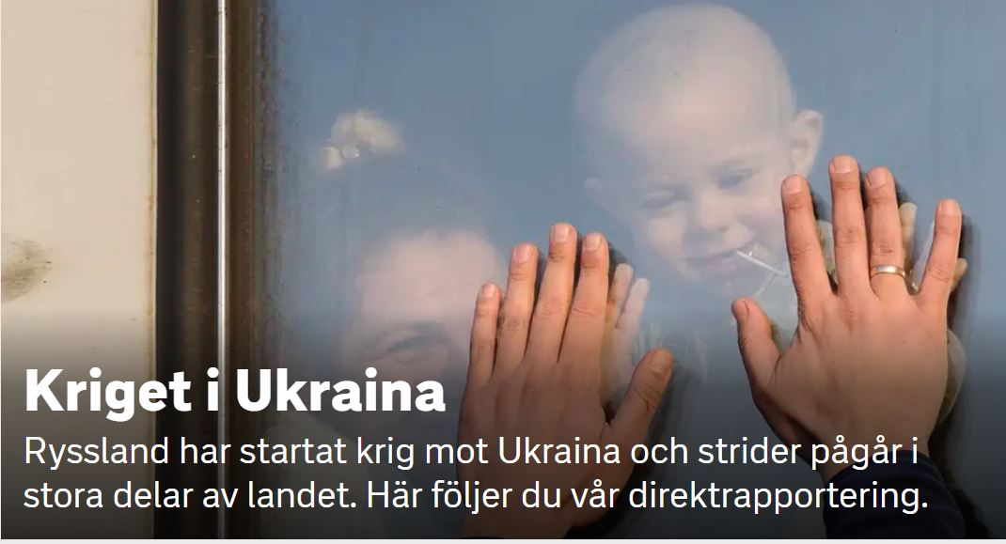
Drottninggatan 2017
Bränderna 2018
Covid-19 2020
Invasion av Ukraina 2022
Notes:
- Samhällskriser, där public service både kan ha en formell och informell roll, kan vara så mycket mer än krig. Vi ser att vårt säkerhets- och beredskapsuppdrag sträcker sig över en lång rad scenarios. Det kan handla om terrordåd, pandemier, naturkatastrofer likt bränder, krig på annat territorium eller andra typer av nationella säkerhetslägen.

Slide 8
Terrorattackerna i Paris 2015

Slide 10
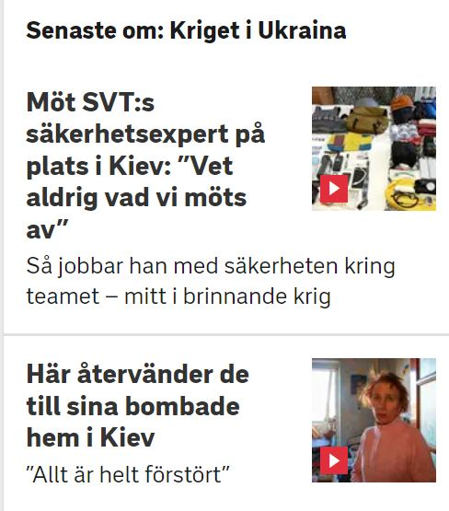
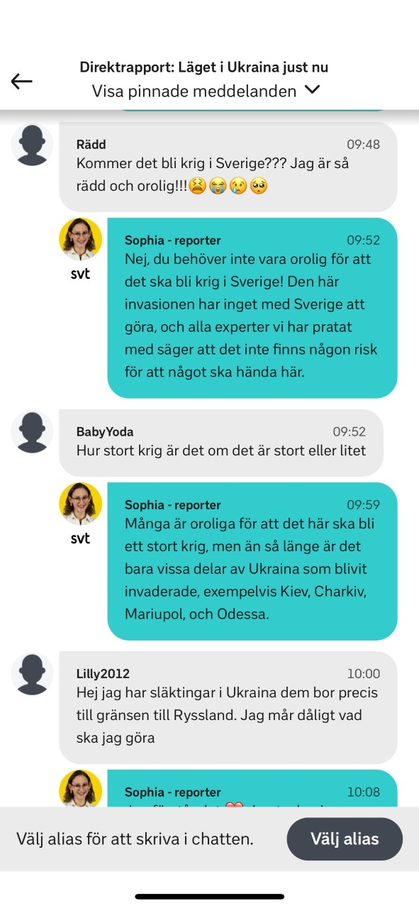

Slide 12
Hur många når olika medier?
Källa: MMS 2021
Kantar Sifo, SVT Publik- och utbudsanalys
Notes:
- 70% av befolkningen använder svt:s digitala tjänster varje vecka

